Slide 1
BA Meeting 09
23.01.2026

Slide 2
MobSF & semgrep in Results Kapitel?
SAST & DAST tools -> grosser Teil von Motivation in Introduction
Taucht gar nicht mehr auf
Darf ich „neues“ Material einführen in Results?

Slide 3
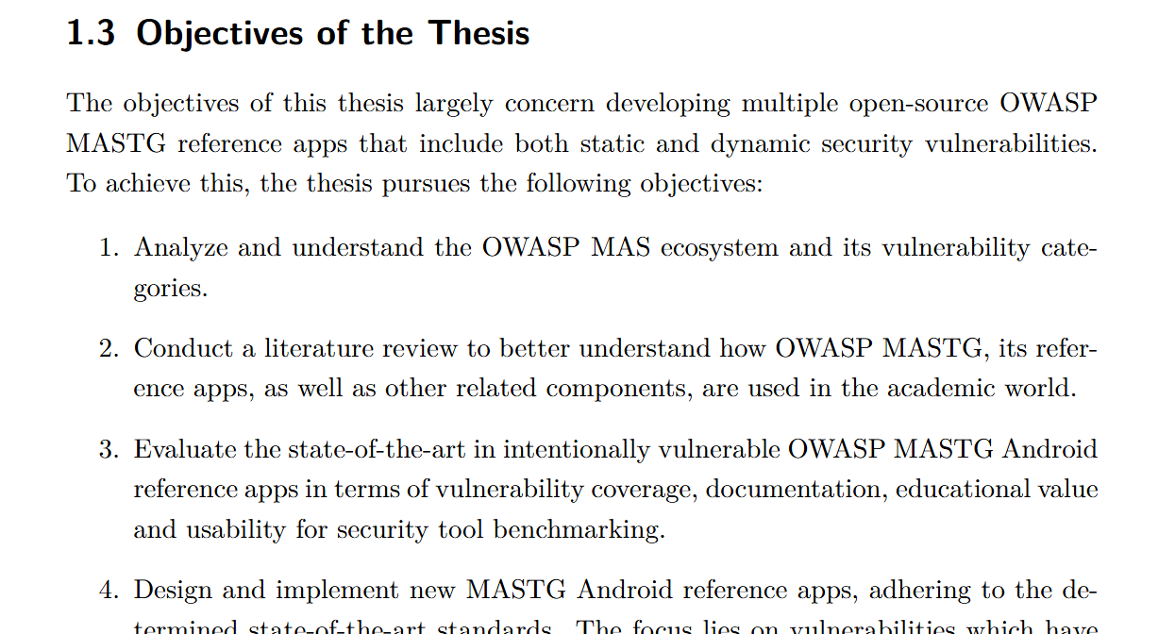
Objectives of the Thesis
Purer Text oder als Auflistung?

Slide 4
Code snippets in Implementation
Realitätsgetreu oder mit „schlechten Comments“ für Verständnis?

Slide 5
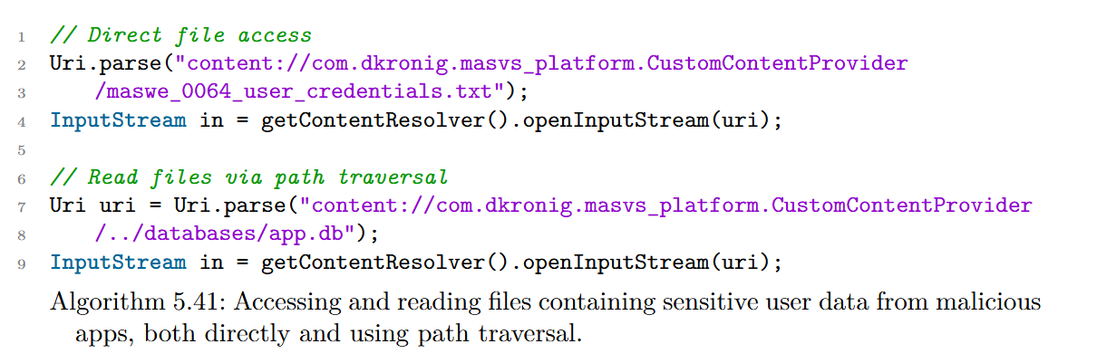

Slide 6
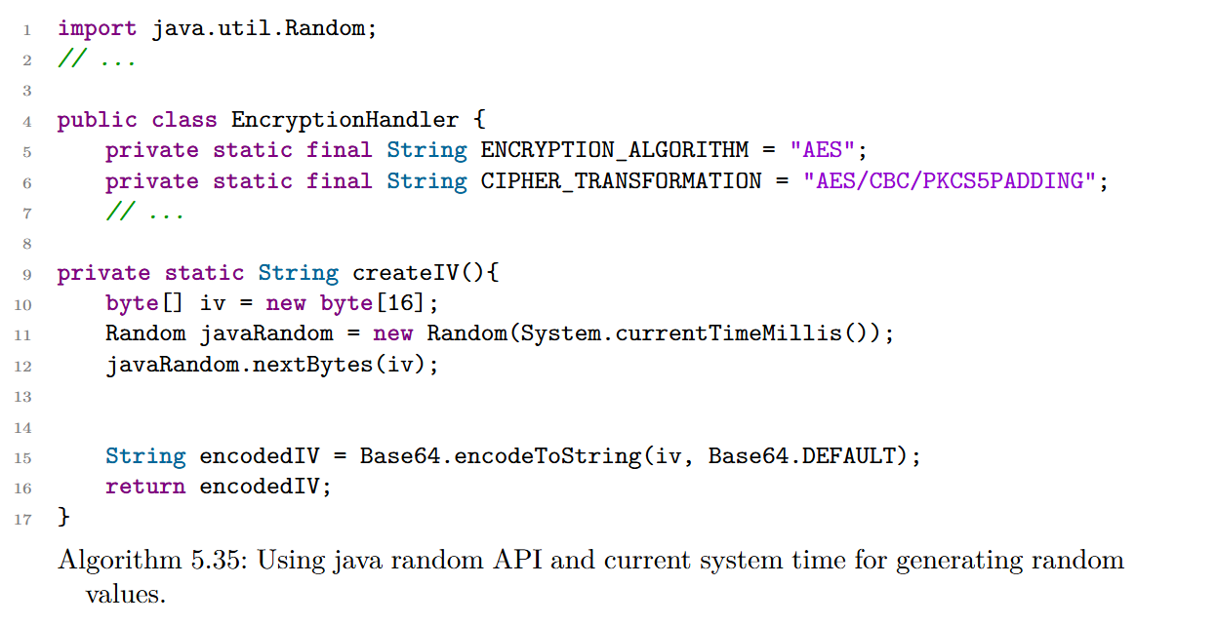

Slide 7
Background – Gar nix zu Cryptography?
Android Internals
Activity
Service
Content Provider
Android Manifest
Intents
URI

Slide 8
Background
Data Storage
Shared Preferences
Keystores

Slide 9
Background
OWASP MAS
MASTG
MASWE
MASVS

Slide 10
Background
Insgesamt nur 2.5 Seiten
Soll ich Crypto Algorithmen zu Wikipedia verlinken?
Gar nicht erklären?

Slide 11
Abgabe der Arbeit
Nur als pdf?
Bis Freitag 23:59?

Slide 12
Angabe von AI tools Overleaf
Muss ich Autokorrekt angeben?
Falls ja, wie?

Slide 13
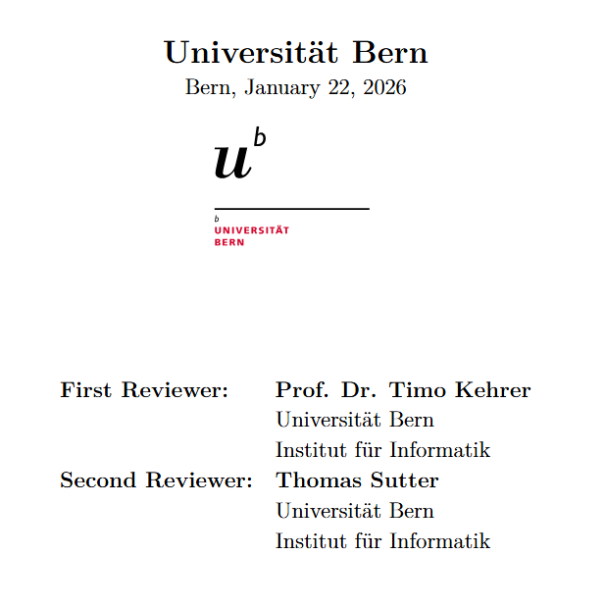
Passt das so?

Slide 14
Kriterien Vortrag?
Wirklich die 30 Minuten anpeilen?
Darf/Soll man über alles in der BA (Motivation, Objectives, etc) sprechen?

Slide 15
Flow Diagramme und Plots
Keine Titel entspricht Unibe standard?

Slide 16
Widmung
Darf man eine Widmung hinzufügen nach Titelblatt?

